Slide 1
生态系统数字监测中的地理信息技术
比奇科夫院士，卢日尼科夫院士，
赫梅诺夫·阿列克谢·叶夫根尼耶维奇院士，
菲奥多罗夫院士，马贾拉院士
以马特罗索夫的名字命名的俄罗斯科学院西伯利亚分院
系统力学和控制理论研究所 伊尔库茨克市
2021

Slide 2
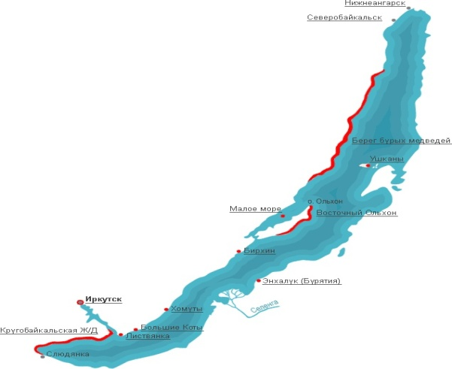
前言
贝加尔湖是世界清洁淡水源和拥有独特动植物的自然区域，保护贝加尔湖是俄罗斯的主要环境任务，也是该地区可持续发展的最重要条件。
贝加尔湖自然保护区以其独特的景观而闻名，根据《联合国教科文组织世界文化和自然遗产保护公约》和俄罗斯联邦法，要保护当地
的自然形态。

Slide 3
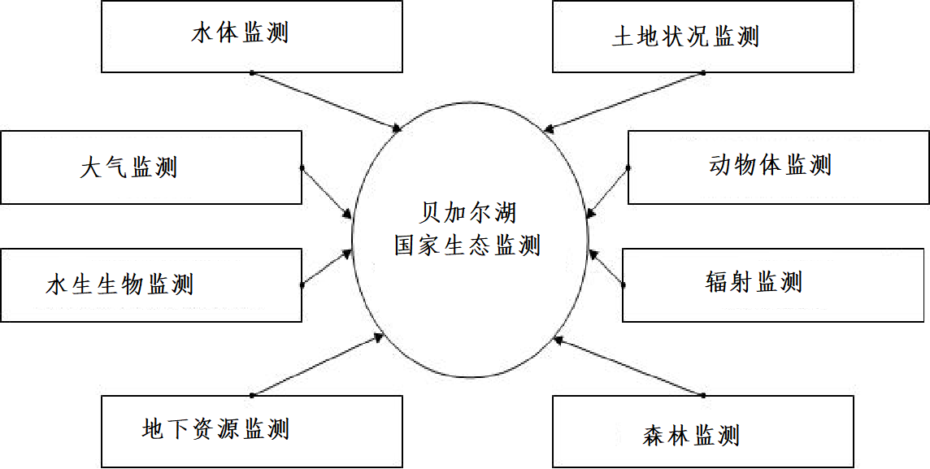
贝加尔湖和贝加尔自然保护区生态系统监测类型

Slide 4
贝加尔湖和贝加尔自然保护区的生态系统状况
显著的生态和景观变化：
- 支流水量减少，水体中沼气量增加，丝状藻类异常发育；
- 贝加尔湖海绵灭绝；
- 随着贝加尔湖外界物种的引入，在水绵大规模发育期间，城镇附近大型动物底栖动物的结构和分类组成发生了变化
- 产毒蓝藻的数量接近临界值；贝加尔湖白鲑等生物量的减少等。
贝加尔湖和贝加尔自然保护区集水区景观的变化，由于大规模火灾和人类经济
活动，酸性降水增加，原始森林针叶树病害、地下水圈污染等。
贝加尔湖和贝加尔自然保护区受到危险的内动力和外动力地质作用的影响，如
地震、坍塌、泥石流等。由于海啸，湖水位也可能会产生巨大波动。

Slide 5
贝加尔湖生态系统数字监测的发展方向
技术方向。用自动监测站，数据记录仪，低空遥感设备、无人机和格洛纳斯卫星导航系统等补充现有的自然因素和人为因素监测站部门网络，允许在准连续模式下记录水和大气参数，并将信息在线传输到数据中心。
科学方向。将现代分子遗传学、数学和信息化方法、技术等引入现有的贝加尔湖和贝加尔湖自然保护区自然和人为因素监测方法和方案中。
一体化方向。计算机和软件升级（伊尔库茨克科教综合体的综合信息和计算网络集体使用中心，伊尔库茨克超级计算机中心）。创建数字环境监测信息和平台，增加用于收集、存储和传输数据的新设备、硬件设施，应用新的处理、解释和预测方法。通过应用新的处理、解释和预测方法来存储和传输数据。引入先进的数字技术：端到端、大数据、人工智能、信息建模、智能（认知）数据分析和风险预测等。

Slide 6
数字监测的目的
-快速获取、在线传输、处理和分析贝加尔湖和贝加尔湖自然保护区自然和人为特征的信息，记录参数（贝加尔湖自然保护区的水环境、森林生态系统、大气、地面和地壳、地磁场、生态和流行病特征），以及查明局部或全球成因。
- 向新的生态系统监测技术过渡：
在监测的所有阶段实施数字化；
统一研究中心内全球监测方案和方法的跨学科整合；
数据传输系统的完善；
可及时获取广泛信息，以便对与人为自然负担相关的主要风险进行有效的和有合理的预测，并确保人类安全。

Slide 7
任务
转向全球监测，其特点是综合性、连续性（24/7/365模式）和观测周延性，来自传感器和测量仪器的关于湖泊状态的大量多格式时空数据。
创建信息和通信监测平台，实施“端到端”数字技术：大数据、人工智能、信息建模、智能（认知）数据分析和风险预测等。
引进使用智能机器人和AIS的新监测系统和收集设备（无人机、地球遥感和格洛纳斯卫星导航系统等）。
创建和实施有效的数学和分子遗传方法.

Slide 8
电气设备安装中心的信息通信平台结构
- 俄罗斯科学院西伯利亚分院系统力学和控制理论研究所 “伊尔库茨克科学和教育综合体的综合信息和计算网络”和“伊尔库茨克超级计算机中心”的集体使用中心的基础设施
-地理门户的“信息分析系统”，用于收集、传输、搜索、存储、并行和分布式处理大量数据，能够在线访问数据、目录、服务和专题信息分析系统，并利用超级计算机和云计算评估、建模，预测贝加尔湖和贝加尔湖保护区的生态和气候变化。

Slide 9
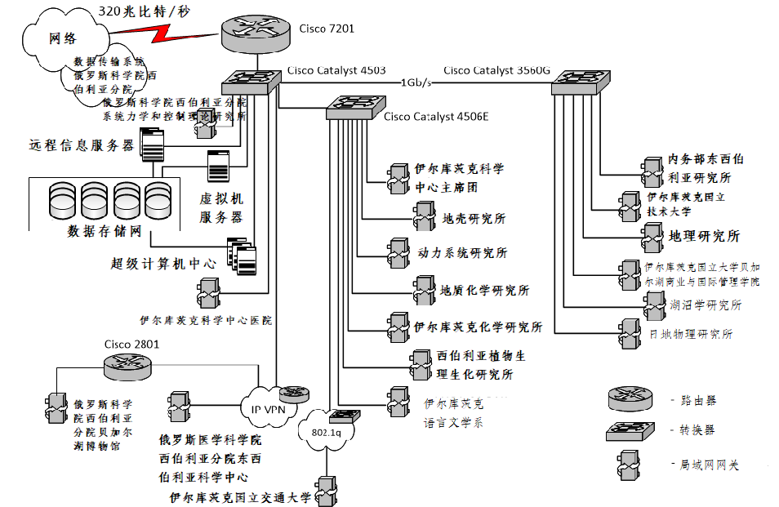
伊尔库茨克科学教育综合体的综合信息计算网络

Slide 10

俄罗斯科学院西伯利亚分院伊尔库茨克超级计算机中心

Slide 11
电气设备安装中心的信息分析系统
电气设备安装中心信息分析系统应确保：
采用众包方法，众包贝加尔湖和自然保护区生态系统的数字专题监测数据和时空监测数据；
集成贝加尔湖和自然保护区数字监测的非结构化表格数据；
集成和可靠存储数字监控数据，任何连接到互联网的设备可在线访问；
基于WPS服务及其组合的分布式服务处理和数字监控时空数据的综合利用；
电气设备安装中心节点之间的数据交换，并集成到公共信息资源中；
创建统一的信息空间，以支持贝加尔湖和自然保护区生态系统的监测和跨学科研究，从而获得新知识并将其引入贝加尔湖自然保护区领土发展的管理中。

Slide 12
电气设备安装中心信息分析系统结构
用户
地理信息 软件
浏览器
特定领域的软件包、系统和服务、模型
服务器
地理信息系统 服务器
应用程序服务器
元数据目录
贝加尔湖和贝加尔自然保护区领域特定监测数据库
水生生态系统
沿岸地带
贝加尔湖空间、专题数据的存储
数据库服务器
矢量模式
基本软件数字描述：
- 标识符；
- 坐标数据;
- 名称，
- 地址描述；
- 通讯描述。
光栅模型：
- 数字正射影像、地球遥感
贝加尔湖空间数据库
- 矢量模型
- 光栅模型
- 专题地图
基金持有人系统及数据库
格洛纳斯卫星导航系统/GPS,
联邦国家登记、地籍和制图局
地球遥感基金持有人系统及数据库
"Sovzond"公司，俄罗斯科学院空间研究所...
分布式数字监控节点：
-数据存储系统
-迁移和服务执行系统
-数据处理服务器
-测量结果集成系统
移动数据采集监控系统：
- 传感器数据；
- 存储系统
- 预处理服务
固定监测数据收集系统：
-传感器数据；
-存储系统
-预处理服务

Slide 13
电气设备安装中心信息分析系统的基础
创建信息分析系统地理门户 时，使用空间数据基础设施的元件和服务型模式。
1.重点放在集成型空间数据基础设施上，作为访问、共享、创建、存储新的空间和专题数据集及其处理服务的媒介。
2.在电气设备安装中心信息分析系统中使用开放的OGC标准服务型模式来实现互操作性、Web技术，浏览器和Web服务的软件界面的标准化，允许从本地转向分布式和“云计算”，将数字监控信息和分析资源作为Web服务提供给用户。
创建电气设备安装中心信息分析系统的技术包括使用具有标准化界面的专题监控 Web 服务集（组合），标准化界面通过标准协议（SOAP、WSDL等）集成

Slide 14
服务型模式
- 开发、组织和使用分布式信息资源（应用程序、数据）的模块化方法，基于标准化界面的Web服务。
Web 服务是由 Web 地址标识的具有标准化界面的软件系统，具有以下属性：
无论在哪个平台，都可以通过协议（SOAP、XML-RPC、REST 等）相互作用；
移动性和互换性；
使用开放OGC标准；
对启动和执行服务链数据以及多个计算节点上的并行执行数据的访问控制；
创建应用程序作为原子Web服务的组合(编排）。

Slide 15
Web服务的OGC标准
OGC标准是为Web服务媒介（OWS）和对界面、编码、配置文件、应用程序和文档的PD处理的要求而制定的。
OWS服务功能：
1.CSW（Web目录服务）-地理数据目录。
2.WFS（Web功能服务）-用于传递矢量数据。
3.WCS（Web覆盖服务）提供对光栅数据存储（遥感数据、数字地形模型等）的统一访问
4.WMS标准（Web地图服务）–提供HTTP请求界面，用于浏览器或桌面应用程序以光栅形式接收PNG、TIFF、JPEG等格式的地理配准地图图像。WMS的主要元件是渲染图，它将原始数据转换为图像格式。WMS服务器生成通用地图，创建缓存不是它的任务。
5.WPS标准（Web处理服务）描述了传入和传出数据、处理服务及其调用和执行控制的标准化规则。

Slide 16
WPS标准
WPS 标准扩展了地理门户的功能，并通过互联网统一使用位于远程服务器上的用于处理地理数据、地理建模等的 Web 服务：
WPS定义了访问地理处理服务的通用Web界面，并将其用作进行复杂分析的Web服务。
WPS可描述（线性、并行、分布式）计算，包括输入和输出，并以Web服务的形式调用其执行。WPS服务设置数据格式、传输方式、访问地理处理功能、启动和退出处理、获取结果。
WPS支持使用HTTP Get、HTTP Post和SOAP同时执行进程。
WPS支持多种输入和输出格式。
WPS标准配置：Web服务的服务器部分（以服务器应用程序的形式）、客户端应用程序（浏览器）。
创建带有高度专业化的，针对专项任务的操作集的 WPS 服务器是有前景的。

Slide 17
电气设备安装中心信息分析系统的监测数据加工功能
使用开放的OGC标准（开放地理空间联盟）、Web、GIS 技术和互联网来形成、处理和存储地理数据、并对进行明确的地理定位、领土采样和结果的形象化处理；
累积当前数字监测数据的详细和估计数据，并根据不同时间间隔和汇总的完整和一致的信息预测其状况；
贝加尔湖和自然保护区运行监测的大数据的可视化和分析处理；
进行智能和情境分析，支持决策，确定贝加尔湖和自然保护区生态的主要状态；
将数字监控数据的处理和存储转移到远程服务器，简化了它们的更新、维护并实现了诸如开放性、可扩展性、通用分类器的提供、数据和处理服务的可用性等功能。

Slide 18
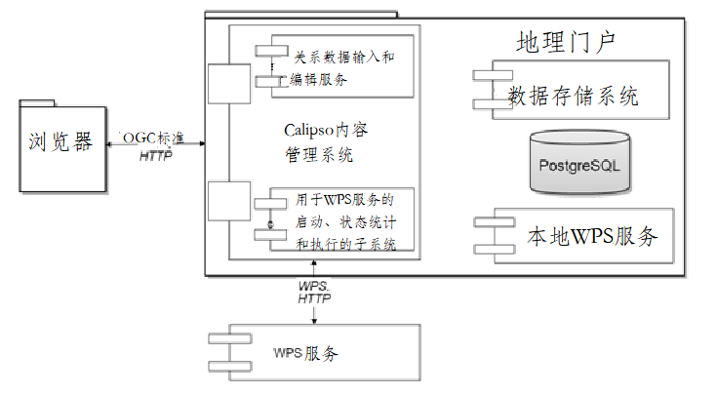
电气设备安装中心信息分析系统的服务型地理门户
- Calipso内容管理系统-实现用户操作、网页布局等功能；
- PostgreSQL数据库（带有处理 PostGIS PD 的扩展）-用于数据存储；
-数字监测数据存储系统；
- 关系数据输入和编辑服务-允许用户创建具有空间属性的自定义表格，以表格、地图的形式查看和编辑数据；
-用于WPS服务的启动、状态统计和执行的子系统；
-WPS服务-用于监控数据处理和分析的算法，可在互联网上本地和远程访问。

Slide 19
包含空间属性的关系数据的输入和编辑服务
关系数据输入和编辑服务的优点：
互联网上的多用户工作（输入、编辑、查看数据）；
能够创建表格，定义表的属性组成；
在地图上自动输入和显示地理数据；
使用各种筛选，包括空间筛选；
划分访问权限；
通过突出显示表模型来处理不同结构的表，表模型以 JSON 格式的结构规范形式指定。用于创建数据库表、生成用户界面和定义服务逻辑。表的结构规范包含表的名称和属性集、控件及其属性。
控件是用于形成添加、编辑、显示数据的用户界面，并根据数据的特性（例如， 数字数据的测量单位）自定义用户界面。

Slide 20
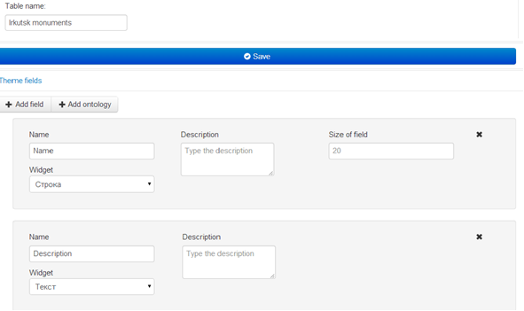
创建表格界面
为地理门户设计了一个表格目录，用于存储元数据和结构规范。
每个地理门户的用户在个PostgreSQL数据库管理系统中都有一个简图，在其中可以使用特殊的Web表单创建表格

Slide 21
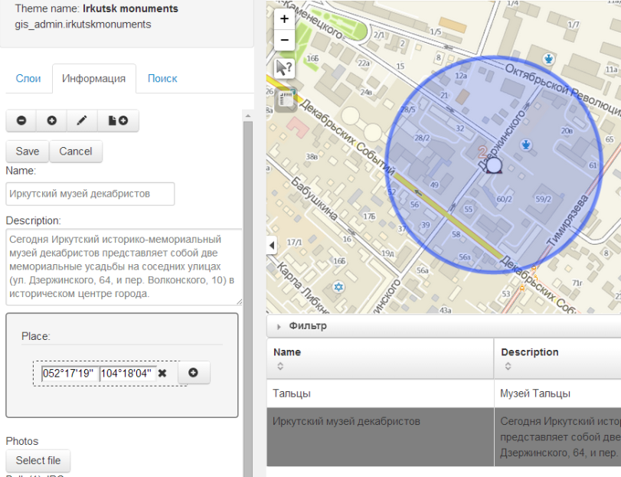
表格输入和编辑界面
-界面是在结构规范的基础上形成的，其中包含有关表格、属性及其性能的信息。
数据输入和编辑在表格或表单中进行。用户界面生成模块依次经过规范中指定的所有属性。对于每个属性，使用相应的控件在表单和表格单元格中生成输入字段。
此外，空间属性还会创建WMS图层，以便在地图上显示数据。使用空间可以创建灵活的用户界面，无需编程即可处理具有任何属性集的关系表。

Slide 22
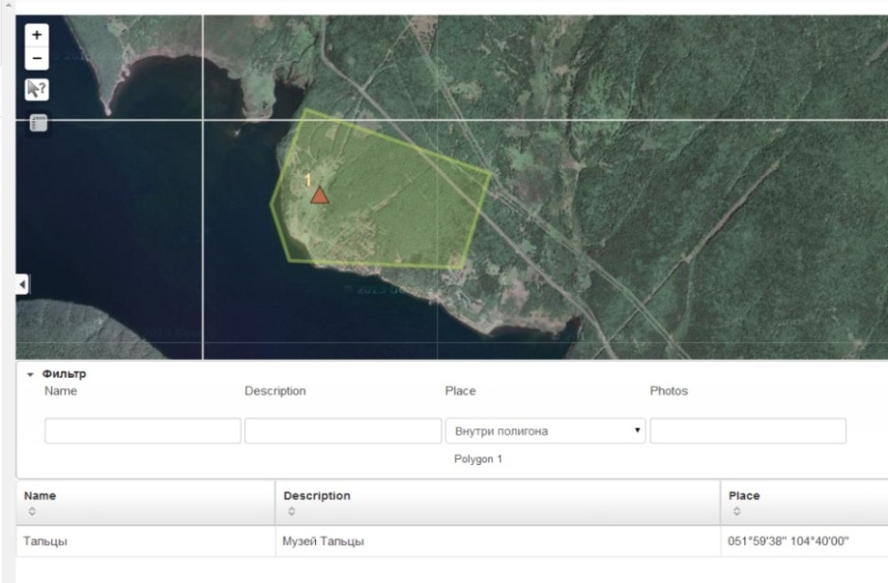
在地图上显示数据
表格数据使用 MapServer 根据 WMS 标准在服务器端显示，而在客户端使用Leaflet 库。MapServer使用特殊的设置文件（MAP）显示数据，该文件指定了数据访问设置、使用的投影、数据显示样式等。MAP文件存储对PostgreSQL的请求，以获取数据链接库表格和用户表格中的数据。对于包含地图的浏览器窗口样本的每一层，都会动态创建一个具有唯一名称的新 MAP 文件。这使用户可同时查看具有不同筛选设置和显示样式的图层。对筛选条件或显示样式的更改将导致 MAP 文件的自动更改。

Slide 23
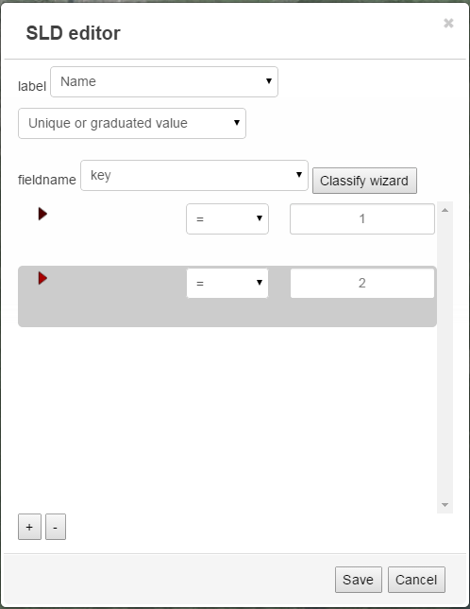
空间数据的显示样式管控
空间数据显示样式由样式层描述符（SLD）标准指定，并存储在空间属性的结构规范中。
MapServer直接支持SLD。可以在WMS中使用SLD样式作为文本或URL，从而获取样式文本。
以文本形式传输SLD样式受GET请求长度的限制，即只允许指定简单的显示样式。
使用URL传输SLD样式会导致MapServer为每个地图片段加载SLD样式，从而减慢数据显示速度。为了加速地理数据的显示，SLD 样式被转换为 Mapserver MAP 文件。设置Web编辑器，为用户表的空间属性创建SLD文件。

Slide 24
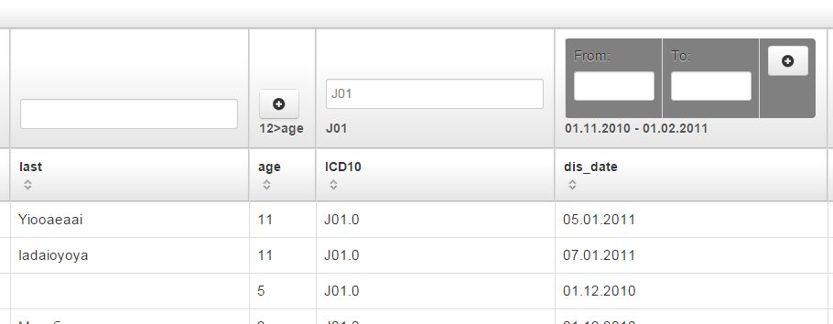
表格数据筛选
为了筛选表格显示界面中的数据，已创建所有数据类型的筛选程序。
对于每个字段，用户可以定义筛选规则。所有字段间的规则都按照“并列”逻辑组合。在字段内部，可以定义多个筛选条件，这些条件通过“或者”逻辑组合在该字段中。因此，可以为ICD10字符串字段设置多个条件。所有具有列出条件的条目都将保留。
对于日期类型字段，用户可以指定日期范围。在这种情况下，可以省略其中一个值。对于数值，用户可以指定任何比较符号。

Slide 25
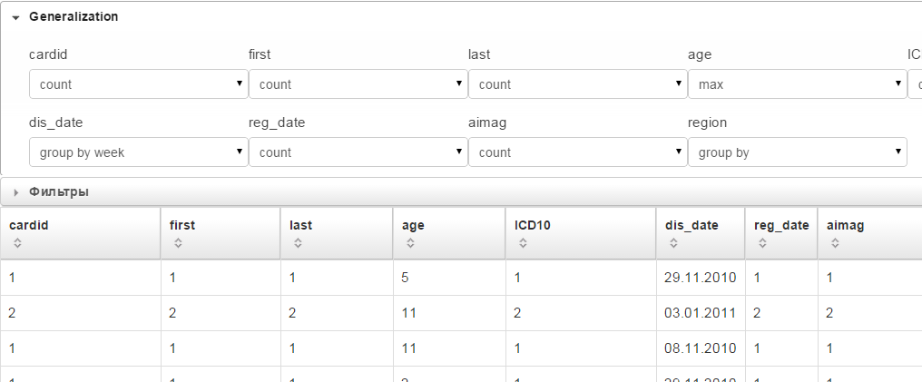
表格数据的集合和汇总
为了汇总用于输入和编辑关系数据的服务中的信息，实现了数据分组机制。
在界面中可以选择要对表格条目进行分组的字段，在剩余字段中需要选择分组功能。对于字符串字段和日期类型字段，可以选择分组功能来统计分组中的记录数。对于数值字段，可以选择以下功能之一：最大值、最小值、平均值、数量。可以按值相等对所有字段类型进行记录分组。
对于日期字段，可以按周、月、季度、年和几十年对记录进行分组。在汇总信息时，使用用户自定义的筛选程序。

Slide 26
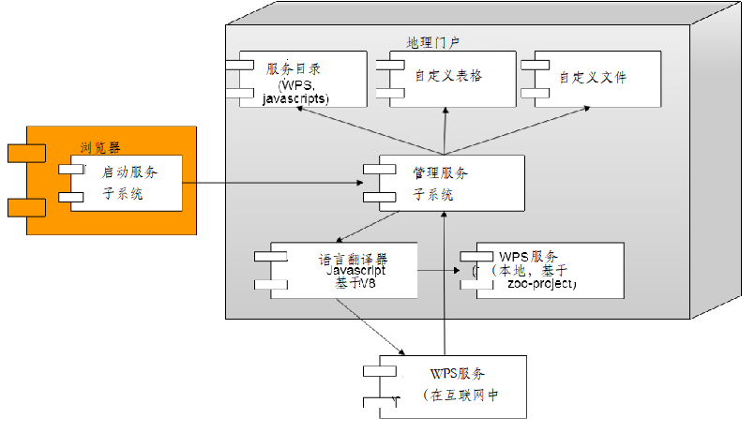
用于WPS服务的启动、状态统计和执行的子系统
- WPS 服务目录，用于注册、搜索和启动 WPS 服务；
- 用于管理 WPS 服务执行的子系统；
- WPS 脚本翻译器；
- WPS 服务包（本地、分布式）；
- 自定义表格；
- 数据存储系统中的自定义文件。

Slide 27
WPS服务目录
为了组织 WPS 服务的执行，要考虑它们在互联网服务器上的位置。在地理门户中，WPS 服务的注册和搜索是通过服务目录实现的，该目录是作为 Calipso 内容管理系统的一个模块被开发的。
在目录中注册WPS服务有几个阶段：
用户输入：服务名称、概述、WPS服务查询数据；
目录根据WPS标准查询输入地址的元数据，并显示可用WPS服务的列表。选择所需的服务后，将提示获取有关服务WPS参数的元数据。
用户补充参数信息：输入控件及其属性，参数的自定义名称，解释文本。此信息用于生成用户界面、验证参数和启动WPS服务。
可以根据WPS服务的名称和工作描述，以及WPS服务的类别和输入和输出数据的描述在目录中进行搜索。

Slide 28
WPS服务管理和执行的子系统
用户在web浏览器表单上输入数据后，根据WPS标准和访问规则传输、接收和启动WPS服务。
在WPS服务数据录入表单中，生成参数值列表，并将请求传递给WPS服务管理子系统执行，它处理（取决于类型：文件、扩展名、数据库表）参数值，以便根据WPS标准传输这些值，注册正在运行的WPS服务的样本，运行，获取并保存工作结果

Slide 29
WPS 服务执行
解决复杂的监控任务需要应用分布式WPS服务，可以包括参数处理、WPS服务的迭代应用，根据中间结果等进行分支等。
为了实现WPS服务应用的复杂逻辑，开发了WPS脚本翻译器。脚本是一个JavaScript程序，其中WPS服务可以作为操作员调用。WPS服务的调用是通过特殊的JavaScript包装功能完成的，这些功能是为WPS目录中注册的所有服务自动创建的。每个脚本都被构建为一个可以在其他脚本中使用的功能。
在目录中创建了一个用于在 Web 浏览器中开发脚本的模块，用户可以在其中定义脚本的名称、所有参数、使用的控件和程序代码。保存后，脚本将在目录中注册，并作为WPS服务供用户使用。对于用户在脚本开发模块中显示WPS和脚本的JavaScript包装服务列表。在执行 WPS 服务或脚本时，会生成 JavaScript 程序代码并将其传递给翻译器。

Slide 30
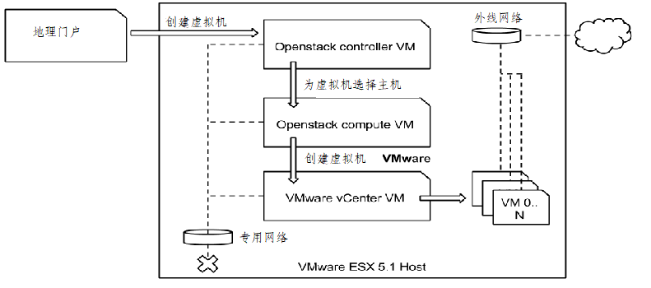
使用云计算创建 WPS 服务：
在云基础设施中提供虚拟机。
安装和配置软件，复制数据。
将软件应用程序配置为WPS服务。可以根据软件实现媒介进行两种配置：描述控制台中的软件启动模板；以 Zoo-project 或 52 ° North WPS 库的形式实现。
在目录中注册WPS服务。

Slide 31
使用计算集群创建WPS服务的技术
俄罗斯科学院西伯利亚分部的系统动力学和控制理论研究所的 “马特洛索夫院士”提出的计算集群被用来作为计算平台。这个集群提供REST界面，用来按顺序安排、运行和跟踪任务。
要执行WPS服务，需要按顺序排队。为此，为Zoo项目开发了一个特殊的扩展名，该扩展基于配置文件对集群的REST界面发出请求。
启动并获取结果：
- 用户在其中一个WPS客户端中输入WPS服务的初始参数并开始执行服务。
- Zoo Project启动一个长进程的执行，并向计算集群的REST界面执行请求。
- 任务在集群上排队执行，Zoo Project会定期检查任务的状态并通知客户端（用户）。
- 任务完成后，Zoo Project会根据WPS标准返回结果。
这样就实现了将 “马特洛索夫院士”集群的软件系统以WPS服务的形式纳入计算环境。

Slide 32
贝加尔湖和自然保护区电气设备安装中心的WPS服务：
- 监测和分析各地区的社会环境和经济状况；
- 按地方和综合指示性指标对各地区进行排名；
- 空间分析和评估该地区运输系统的形成趋势；
- 监测该地区基于其社会经济发展的植物学构成的变化；
- 植被指数；
- 处理SRTM雷达地形测量数据。
- 计算常规网格单元中的点和线物体密度。
- 基于分类器和支持向量法的GRID数据集的解释
- 各种格式的空间数据的转换；
- 初级统计数据处理；
- 非结构化表格数据的ETL整合，等等；
- 点数据的近似；
- 数据转换；
- 初级统计数据处理；
- 创建GRID数据集的分类等等。

Slide 33
使用三角剖分处理算法构建水面与水下地形的一致模型

Slide 34
地形模型使用
地形模型用于：
计算井的地下水位
计算取水口区域的深度

Slide 35
地形信息来源
矢量地形图的地形等高线
领航图中的深度和等深线标记
勘察期间测量的深度标记
所有这些信息都要相互一致。

Slide 36
地上地形
有以下信息来源：
整个研究区域的SRTM数据
布拉茨克水库整个区域的矢量地形图，比例为 1: 50,000 和 1: 25,000

Slide 37
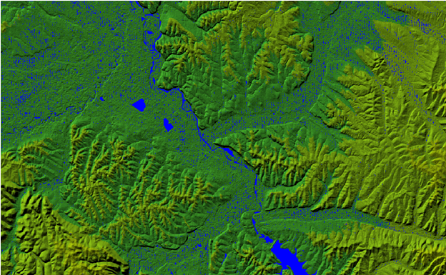
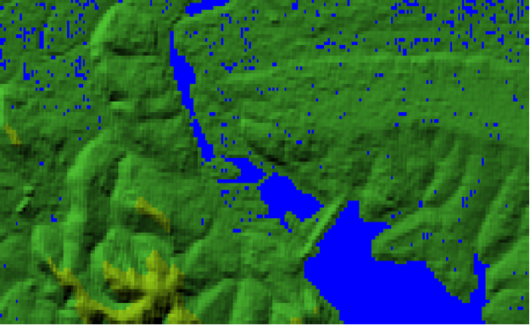
SRTM地理模型

Slide 38
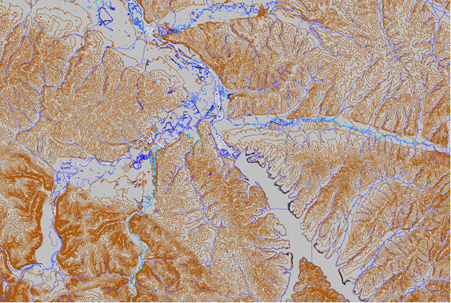
地形图 1:50000

Slide 39
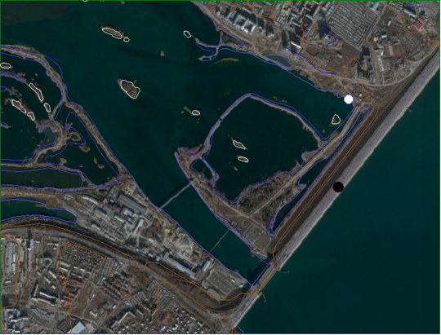
1:50000地图与卫星图像的比较

Slide 40
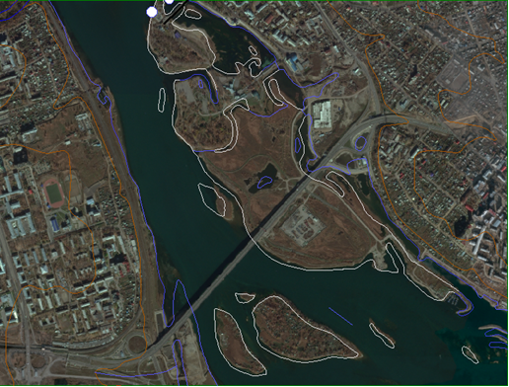
使用的地形图并不总是实际的

Slide 41
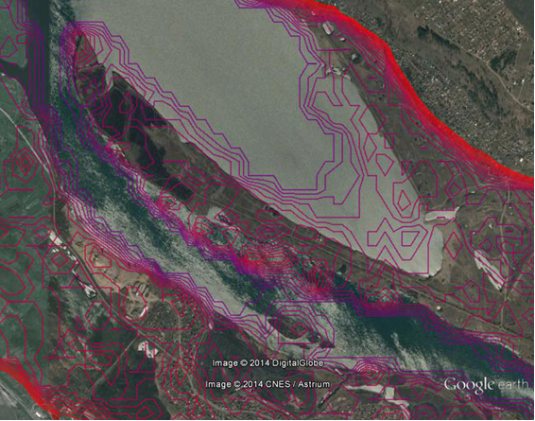
SRTM等高线与谷歌地球图像对比

Slide 42
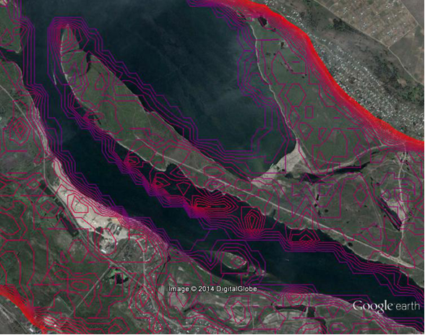
2002年在同一个地方

Slide 43
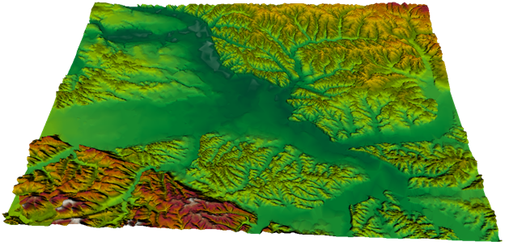
所研究区域的数字地形模型，根据1:50000比例尺地形图（垂直比例尺被放大）获得

Slide 44
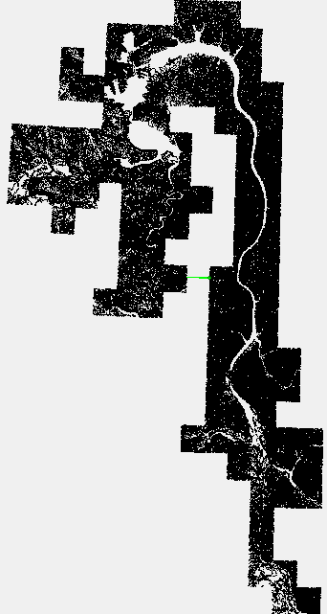

三角剖分下的地面地形模型

Slide 45
三角剖分软件 TIN Smith
动态散列(A. V. Skvortsov)
鲁棒谓词 (Shewchuk J. R.)
增量算法
约束三角剖分（杰洛涅）
三角剖分填充算法
能够无误处理非常大的数据集

Slide 46
水下地形
GPS 导航仪的测深图质量很差
不得不使用领航卡
还使用回声测深仪来确定当前状态

Slide 47
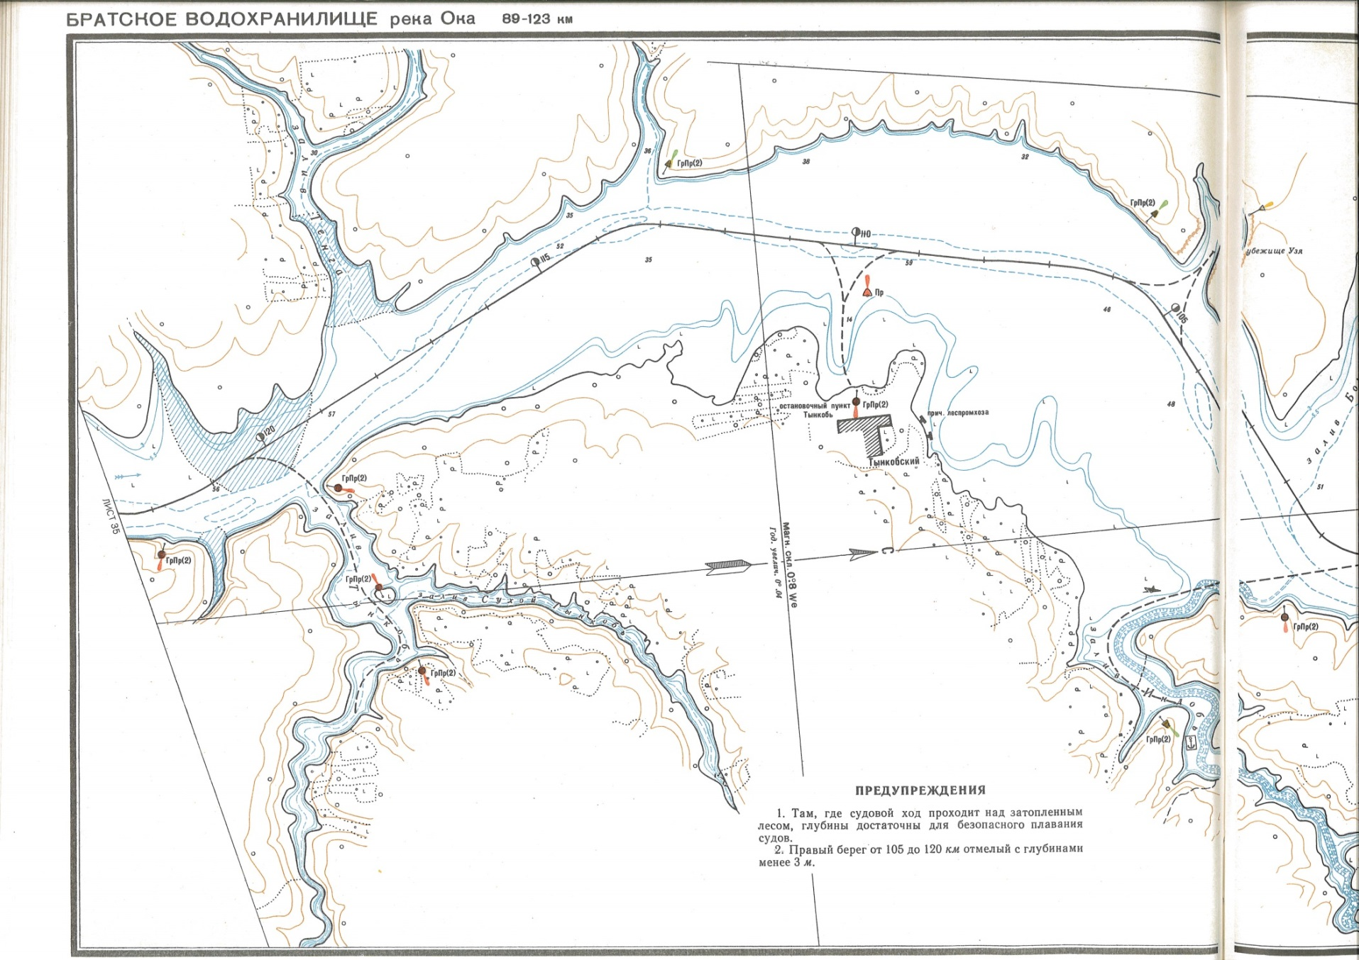
领航图

Slide 48
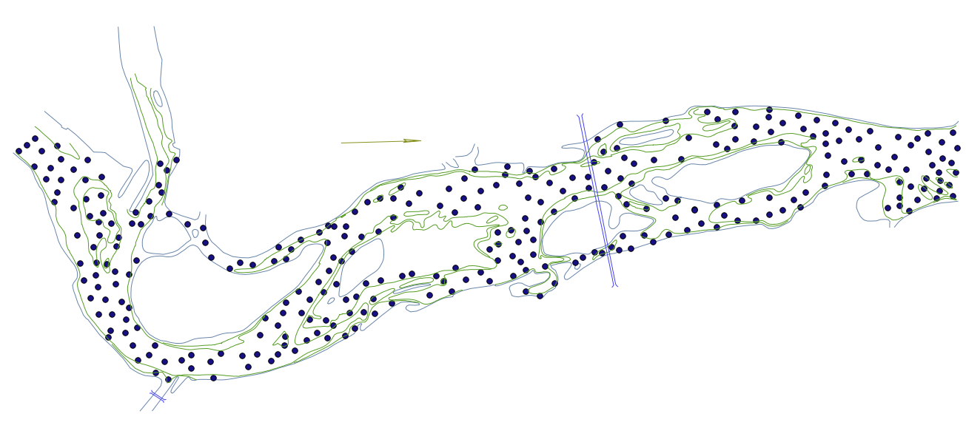
矢量化结果

Slide 49
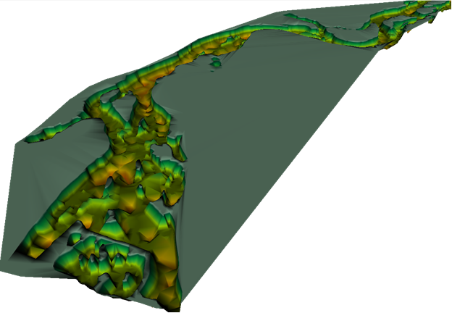
水下地形3D模型

Slide 50
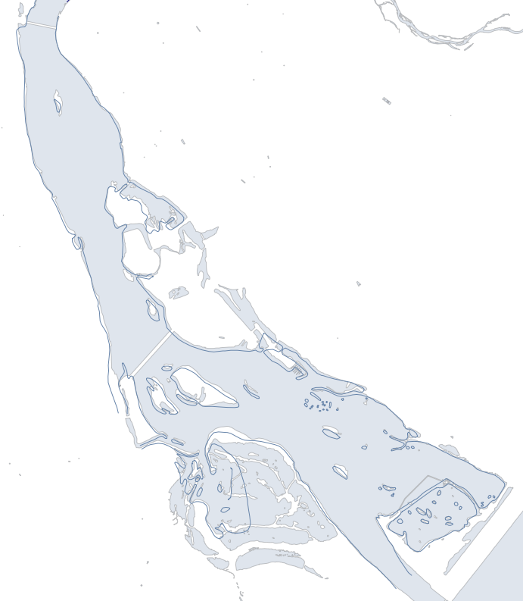
地图差异

Slide 51
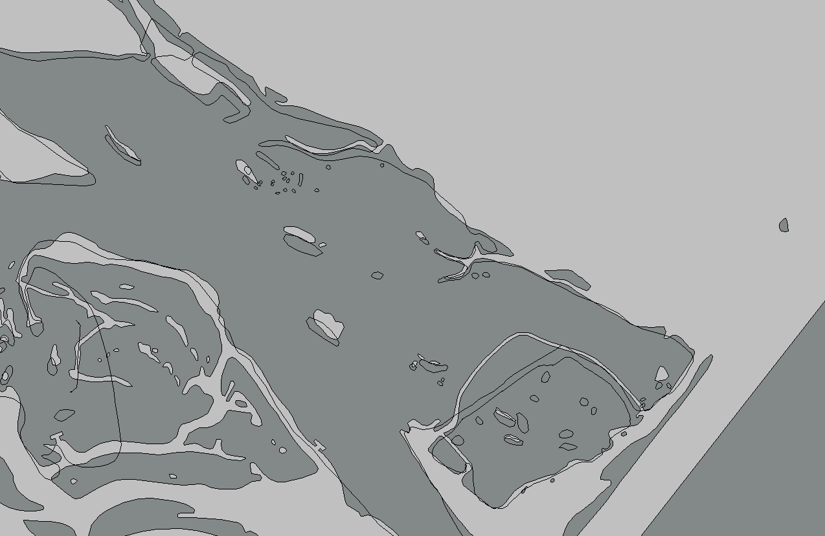
地图差异

Slide 52
变形设置
点一致
等高线一致
等高线连接封闭

Slide 53
等高线点之间的一致
t=0
d(t)
t=1
s=0
p(s)
s=1
t=0
d(t)
t=1
s=0
p(s)
s=1
如果错误– 添加联系 (p(s’) → d(t”))

Slide 54
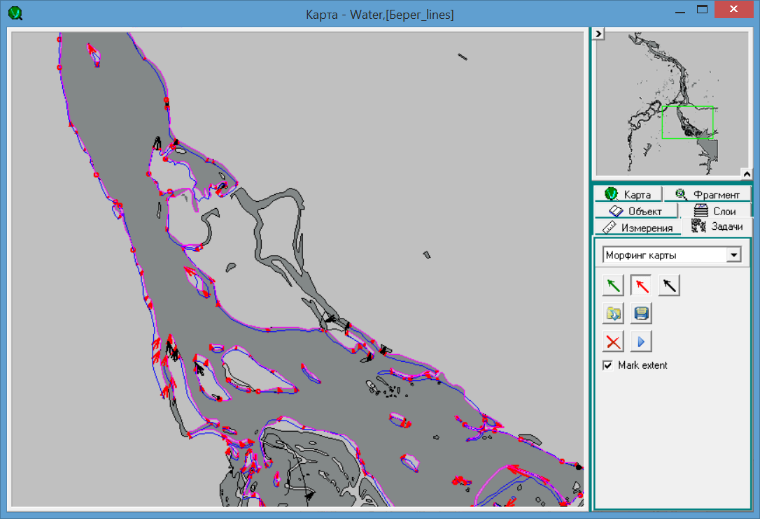
变形设置任务

Slide 55
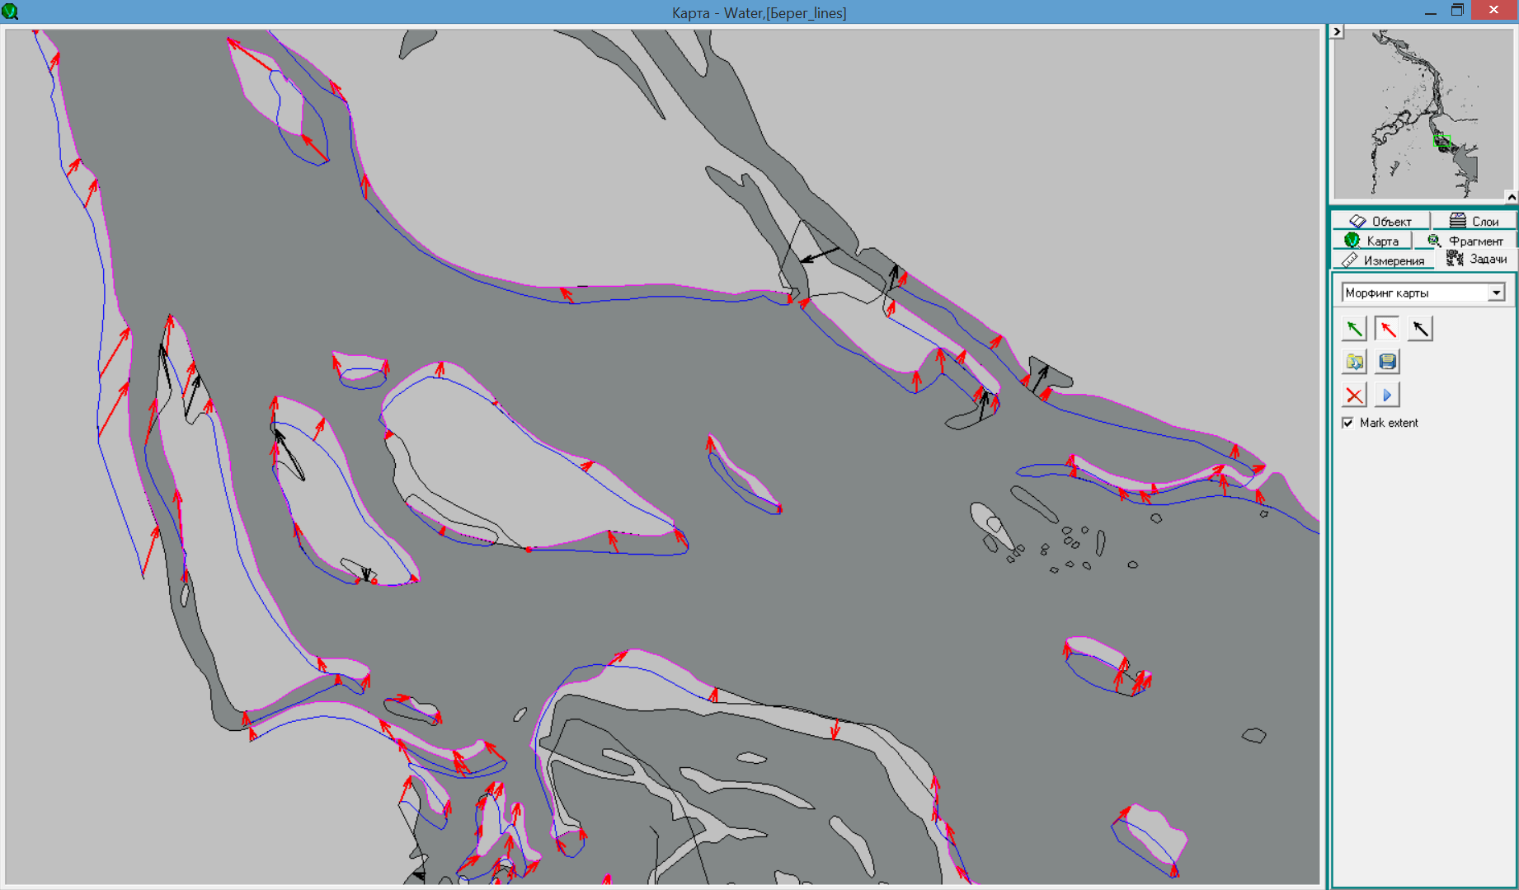

Slide 56

具有位移向量起点约束的三角剖分

Slide 57
使用三角剖分进行变形
移位矢量被附加地存储在每个点。
三角剖分库可以将此类附加属性线性插值到平面的任意点。
这种插值方法此插值允许您计算任何点的偏移量。
为了实现变形，我们计算并应用矢量数据中每个顶点的移位。

Slide 58
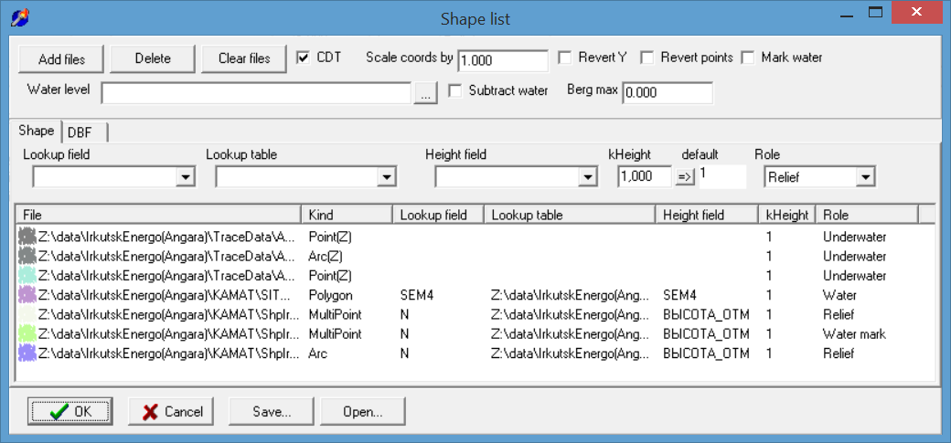
创建混合三角剖分

Slide 59
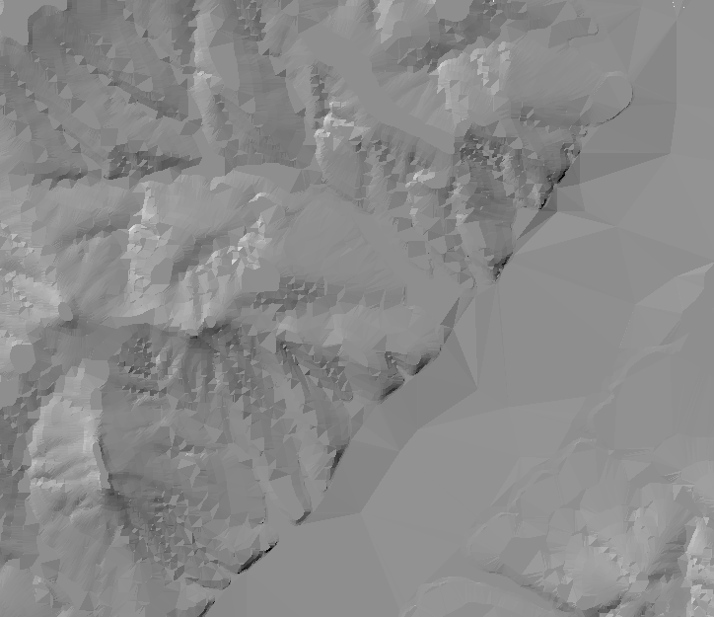
组合地形先验模型

Slide 60
从地形等值线得到的三角剖分探测校正算法
假象-由同一层等值线点形成的水平等级
设置算法，通过添加额外的点和边来修正这些假象
组合先验三角剖分包含40999106点
修正后得到6610182点。

Slide 61
组合地形先验模型

Slide 62
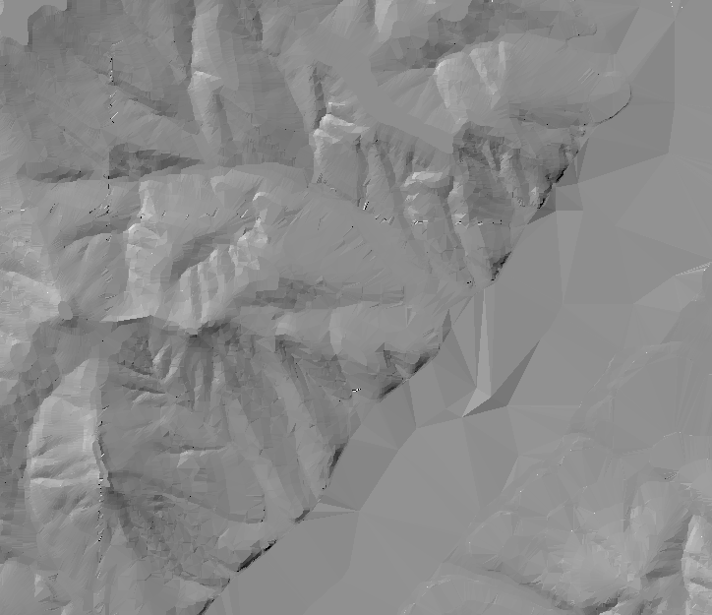
修正的组合地形模型

Slide 63
使用回声测深仪测量
在重建区域切割一个矩形片段
根据回声测深仪测量创建辅助三角剖分
替换片段

Slide 64
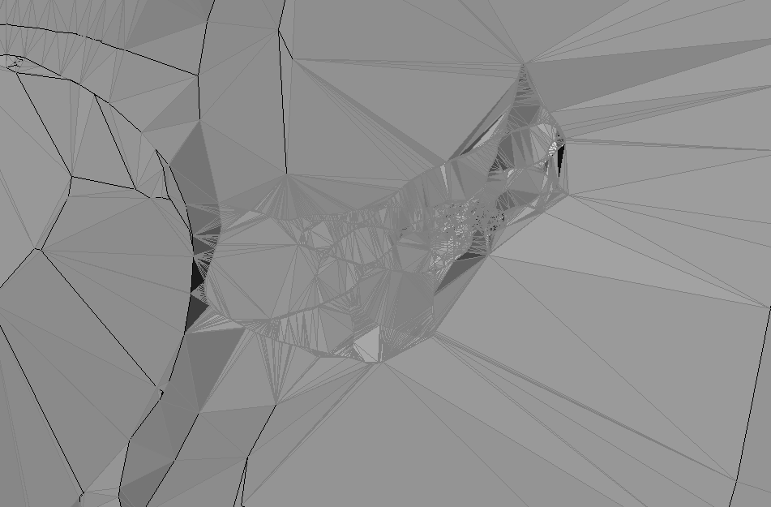
用回声测深仪数据替换的片段

Slide 65
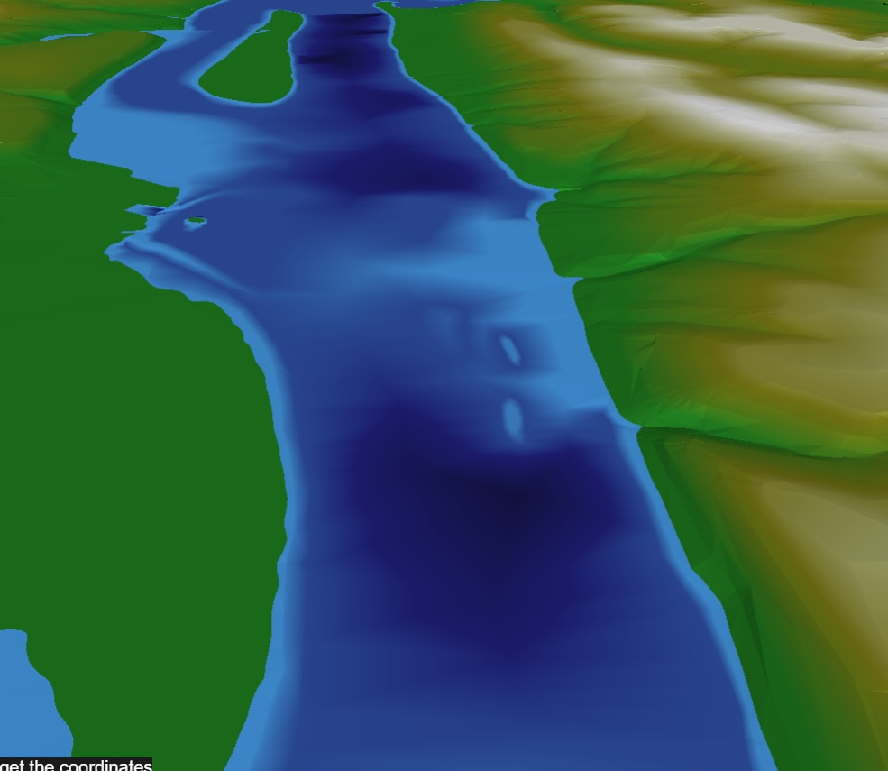
3D组合模型

Slide 66
总结
提出了为贝加尔湖和贝加尔湖自然保护区生态系统数字监测中心创建信息和通信平台的原始方法，使用伊尔库茨克科教综合体的综合信息和计算网络集体使用中心，伊尔库茨克超级计算机中心的基础设施、以及针对地理的服务信息和分析媒介。
引进新的系统和设备（无人机、遥感、格洛纳斯卫星导航系统等），收集使用智能高精度机器人AIS的贝加尔湖和自然保护区监测数据，以及创建有效的分子遗传方法，证明端到端技术（Bil Data、人工智能等）、采集，保存监测数据系统和处理服务的应用。
这使得从本地转向分布式和“云计算”成为可能，其中用于监测贝加尔湖和自然保护区生态系统的信息和分析资源作为 Web 服务提供给用户。
66

Slide 67
谢谢观看！

